Slide 1
01
المرصد الحضري الأسترالي
- أستراليا

Slide 2


المرصد الحضري الأسترالي - نظرة عامة
1- نظرة عامة
نظرة عامة
المرصد عبارة عن منصة رقمية تعمل على تحويل البيانات الحضرية المعقدة إلى خرائط يسهل فهمها حول قابلية العيش في 21 مدينة مختلفة من المدن الكبرى في أستراليا
يحصل المرصد على التمويل من «المجلس الوطني للأبحاث الصحية والطبية»، و«مركز الهواء النظيف والمعالم الطبيعية الحضرية»، و«مركز شراكات الوقاية الأسترالي» وشركاء الدولة.
مدينة ملبورن، أستراليا
المقر الرئيسي
2020
سنة الإطلاق
غير هادف للربح (ممول من الحكومة)
النوع
الخدمات
يتلقى المرصد الحضري الأسترالي البيانات الحضرية المعقدة ويحولها إلى مؤشرات اجتماعية واقتصادية وبيئية تقيس قابلية العيش في المدن الأسترالية على مستوى الأحياء المحلية.
يوفر المرصد معلومات وفهماً لدعم تخصيص الموارد وإجراءات السياسات المستقبلية، إضافة إلى دعم إنشاء أماكن عادلة وصحية وصالحة للعيش.
يوفر المرصد خرائط مكانية تترجم البحث الحضري القائم على السياسات إلى ممارسة واقعية. وتتيح هذه الخرائط فهماً متعمقاً لكيفية الربط بين البيئات الاجتماعية والاقتصادية والطبيعية والحضرية لدعم صحة المجتمع وجودة الحياة فيه.
يتمثل الهدف من تصميم المنصة الإلكترونية في دعم المستخدمين فيما يتعلق بشؤون السياسات والتخطيط والتعليم والأبحاث والدفاع.
21
عدد المدن المرصودة
مسؤولو التخطيط العمراني
مسؤولو إعداد السياسات
المطورون والاستشاريون
الصحفيون
أنواع المستخدمين والعملاء
Notes:
https://cur.org.au/project/australian-urban-observatory/
https://auo.org.au/partner/
https://auo.org.au/about/
https://au.linkedin.com/company/australian-urban-observatory?trk=public_profile_topcard-current-company
https://rmit.figshare.com/articles/educational_resource/Australian_Urban_Observatory_Paid_Partnership_Prospectus/14150183
https://www.rmit.edu.au/news/all-news/2020/march/regional-cities-lack-community-services

Slide 3

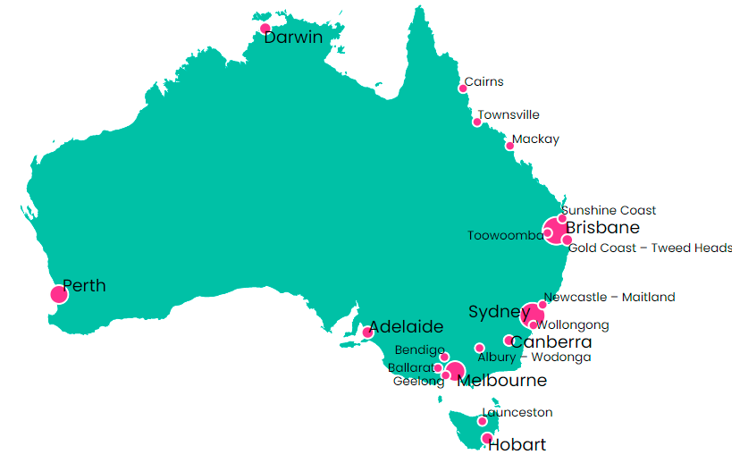



دورة معالجة البيانات في المرصد
2- جمع البيانات ومعالجتها
يعمل المرصد الحضري الأسترالي على جمع البيانات من مصادر متعددة ومن ثم تتم معالجتها لإنشاء مؤشرات مختلفة، وبعد ذلك يتم تحويل البيانات إلى رسم بياني لمؤشرات مختلفة لـ 21 مدينة باستخدام برنامج آرك جي آي إس (ArcGIS)
جمع البيانات
برنامج إنشاء جداول البيانات (Table Builder Pro)
هيئة الإحصاء الأسترالية
تحويل البيانات إلى صور مرئية
منصة خريطة الشوارع المفتوحة (OpenStreetMap)
حزمة أو إس إم إن إكس (OSMnx) بلغة بايثون
برنامج آرك جي آي إس (ArcGIS)
منصة بيانات التنقل المفتوحة (OpenMobilityData)
بوابة مدخلات توصيف بيانات التنقل العام (GTFS)
التقارير
البيانات المخصصة
Notes:
https://cur.org.au/project/australian-urban-observatory/
https://auo.org.au/partner/
https://auo.org.au/about/
https://au.linkedin.com/company/australian-urban-observatory?trk=public_profile_topcard-current-company
https://rmit.figshare.com/articles/educational_resource/Australian_Urban_Observatory_Paid_Partnership_Prospectus/14150183

Slide 4
جمع البيانات ومعالجتها
2- جمع البيانات ومعالجتها
يدمج المرصد الحضري الأسترالي بين العديد من مصادر البيانات مثل هيئة الإحصاء الأسترالية ومنصة بيانات التنقل المفتوحة (OpenMobilityData) لإنشاء خرائط تفاعلية حول مؤشرات مختلفة مثل قابلية العيش والتوظيف والتنقل والبنية التحتية الاجتماعية.
الوصف
التكنولوجيا
مصدر البيانات
هذا البرنامج عبارة عن منتج مدفوع توفره هيئة الإحصاء الأسترالية لمستخدمي بيانات التعداد المتقدمين من أجل تمكينهم من إنشاء الجداول الكبيرة والمعقدة
يستخدم المرصد هذا البرنامج لإنشاء مجموعات البيانات وتصديرها من هيئة الإحصاء الأسترالية باستخدام مقاييس مختلفة مثل التوظيف، ومن ثم تتم معالجة هذه البيانات لاستخدامها في مؤشرات المنصة
برنامج إنشاء جداول البيانات (Table Builder Pro)
هيئة الإحصاء الأسترالية
يستخدم المرصد هذه الحزمة لتنزيل البيانات الجغرافية المكانية من قاعدة بيانات منصة خريطة الشوارع المفتوحة (OpenStreetMap)
تتيح الحزمة أيضاً للمستخدمين نمذجة شبكات الشوارع في العالم الحقيقي وعرضها وتحويلها إلى صور مرئية وتحليلها بالإضافة إلى أي أشكال هندسية أخرى مرتبطة بالجغرافية المكانية
حزمة أو إس إم إن إكس (OSMnx) بلغة بايثون
منصة خريطة الشوارع المفتوحة (OpenStreetMap)
يعمل المرصد على جمع معلومات التنقل مباشرة من منصة بيانات التنقل المفتوحة (وهي عبارة عن أرشيف شامل لبيانات التنقل العام) من خلال بوابة مدخلات توصيف بيانات التنقل العام GTFS (بتنسيق جداول النقل العام) والتي تتم معالجتها بهدف تحويل أنماط التنقل مثل إمكانية المشي وسائل النقل العام إلى صور مرئية
بوابة مدخلات توصيف بيانات التنقل العام (GTFS)
منصة بيانات التنقل المفتوحة (OpenMobilityData)
تم إعداد بعض بيانات المرصد في تقرير مخصص، مثل مجموعة البيانات المتعلقة بالقدرة على تحمل تكاليف السكن، من جانب إدارة خدمات الاستشارات المعلوماتية في هيئة الإحصاء الأسترالية
يستخدم المرصد البيانات المخصصة لتكملة المعلومات حول المؤشرات المختلفة التي يوفرها
غير متوفرة
تقارير البيانات المخصصة
يتم إنشاء العديد من المؤشرات والصور المرئية للبيانات في المرصد باستخدام بيانات النقاط التي تمثل مواقع معينة (مثل محلات السوبر ماركت ومتاجر الكحول) وشبكات الطرق (للمشاة) والعناوين السكنية
يتيح برنامج آرك جي آي إس (ArcGIS) لمستخدمي المرصد الربط بين الأشخاص والمواقع والبيانات باستخدام الخرائط التفاعلية
برنامج آرك جي آي إس (ArcGIS)
نظم المعلومات الجغرافية
Notes:
https://auo.org.au/portal/metadata/
https://auo.org.au/portal/metadata/employment/
https://auo.org.au/portal/metadata/access-to-public-transport/
https://auo.org.au/portal/metadata/access-to-areas-of-public-open-space/
https://auo.org.au/portal/metadata/social-infrastructure-mix-index/
https://rmit.figshare.com/articles/educational_resource/Creating_Liveable_Cities_1_-_Essays_from_The_Conversation/13780177

Slide 5
قابلية التوسع وحالات الاستخدام الجديدة
3- التعامل مع البيانات وقابلية التوسع
المرصد هو نتاج 8 سنوات من الأبحاث المجراة حول مختلف المؤشرات، ولدى المرصد خطط لزيادة تحسين قدراته ونماذجه لتشمل جوانب أخرى مثل تغير المناخ.
الوصف
الإجراءات
استناداً إلى عمل سابق للمؤشر الوطني لقابلية العيش، قام المرصد بتوسيع نطاق تغطية مؤشراته المعنية بقابلية العيش لتشمل أكبر 21 مدينة على المستوى الوطني تم اختيارها للمواءمة مع الإطار الوطني لأداء المدن الذي وضعته الحكومة الفيدرالية وتشكل نسبة تقل قليلاً عن 80% من السكان. ويتم توفير ما ينتج من مؤشرات قائمة على الأدلة للاستخدام من جانب الباحثين ومسؤولي إعداد السياسات.
الاستفادة من الأبحاث الأولية
تُستخدم هذه المؤشرات مع البيانات الأخرى لإنشاء نماذج متطورة قائمة على العناصر تضم جوانب على مستوى الفرد مثل المشي وركوب الدراجات والاستخدام اليومي لوسائل النقل العام والمركبات الخاصة في المدن الكبرى بولاية فيكتوريا، مما يتيح اختبار التدخلات الممكنة والتحديد الكمي للفوائد.
استخدام المؤشرات مع مجموعات البيانات الأخرى
ينصب تركيز كبير في المرحلة الثانية من مشروع المرصد على نماذج المحاكاة القائمة على العناصر. وقد يكون العنصر أي شيء سواءً أكان إنساناً أو حيواناً أو مادة مكونة، مثل السيارة أو البنية التحتية. وهذا يعني أن المستخدمين يمكنهم إدخال المتغيرات في النموذج لتحديد مدى قابلية العيش في المدينة أو المجتمع - من عدمها - اعتماداً على العوامل المختلفة المدخلة.
نماذج المحاكاة القائمة على العناصر
يعمل المرصد حالياً على مشروع يهدف إلى دراسة التفاعل بين تغير المناخ والصحة داخل البلديات، كما يعمل على إعداد مؤشرات جديدة متعلقة بتغير المناخ في إطار هذا المشروع بما يشمل المساحات الخضراء، ومدى التأثر بالحرارة (heat vulnerability)، والخصائص السكانية والصحة، بالإضافة إلى إدراج المؤشرات المقدمة من المجلس والتي سيتم ربطها بأكملها بالمنصة.
مواجهة تغير المناخ
Notes:
https://preventioncentre.org.au/our-work/research-projects/benchmarking-monitoring-modelling-and-valuing-the-healthy-liveable-city/
https://preventioncentre.org.au/news-and-events/prevention-centre-news/how-australias-21-largest-cities-score-for-liveability/
https://preventioncentre.org.au/news-and-events/prevention-centre-news/liveable-cities-research-has-real-impact-on-health-and-equity/
https://rmit.figshare.com/articles/educational_resource/The_Australian_Urban_Observatory_-_Liveability_in_Action/16441794

Slide 6
بناء مؤشرات أداء رئيسية جديدة والتعامل مع كميات كبيرة من البيانات
3- التعامل مع البيانات وقابلية التوسع
يتمتع المرصد بالقدرة على التعامل مع كميات كبيرة من البيانات الواردة من مصادر متعددة بالإضافة إلى دمجها في الخرائط التفاعلية للمدن
الوصف
الإجراءات
تتمحور مقاييس الأداء حول قضايا قابلية العيش، والبنية التحتية الاجتماعية، والتعليم، والتوظيف، والنقل، والغذاء، والكحول، والأماكن العامة المفتوحة، والإسكان. وتهدف الخطط الموضوعة لزيادة عدد المؤشرات (على سبيل المثال إدراج تغير المناخ) إلى تمكين مؤشرات المرصد من قياس الأداء بشكل أفضل بهدف تحسين قضية معينة.
مقاييس الأداء
للمؤشرات دور مزدوج حيث تؤدي دور مقاييس للأداء كما أنها ترتبط بأهداف الأمم المتحدة للتنمية المستدامة والإطار الوطني لأداء المدن. وتجمع هذه المؤشرات بين نقاط بيانات متعددة من مصادر بيانات مختلفة، وسيتم ربط أي مؤشرات جديدة بإطار العمل ذاته.
التكامل بين مؤشرات المجتمع ومقاييس الأداء
يعمل المرصد على جمع أنواع مختلفة من البيانات من مصادر متعددة مثل بيانات مناطق الحكومات المحلية والبلديات، والمكتب الأسترالي للإحصاء، وملف العناوين الوطنية ذات الترميز الجغرافي (Geocoded National Address File)، ومنصة بيانات التنقل المفتوحة، ومنصة توصيف بيانات التنقل العام، حيث يتم معالجة هذه البيانات باستخدام أدوات معالجة البيانات وتحويلها إلى صور مرئية مثل حزم بايثون ونظام المعلومات الجغرافية (GIS).
جمع البيانات ومعالجتها
أنشأ المرصد مورداً وطنياً لمؤشرات قابلية العيش اللازمة لتحديد وقياس ورصد واستهداف الاستجابات للتحديات الحرجة على المستويات الاجتماعية والاقتصادية والبيئية التي تنشأ نتيجة لحركة النمو السكاني السريعة في أستراليا. ويستخدم المرصد الخرائط المكانية في نظام المعلومات الجغرافية لعرض بيانات الصحة العامة في مختلف المجالات الرئيسية لمحور قابلية العيش: إمكانية السير، ووسائل النقل العام، والبنية التحتية الاجتماعية والخدمات، والتوظيف، والغذاء، والإسكان، والأماكن العامة المفتوحة.
تحويل البيانات إلى صور مرئية
Notes:
https://communityindicators.net/indicator-projects/australian-urban-observatory/
https://www.theurbandeveloper.com/articles/rmit-software-maps-liveability-in-australian-cities
https://geoscape.com.au/wp-content/uploads/2021/05/GNAF-Product-Description.pdf

Slide 7


تجربة المستخدم
4- تجربة المستخدم
تضم منصة المرصد العديد من الجوانب الرئيسية لتجربة المستخدم إلا أنها تفتقر إلى الخصائص المتعلقة بقابلية الاستخدام والبيانات المفتوحة.
التقييم
الوصف
المقياس
يضم المرصد أنواعاً مختلفة من مجموعات البيانات الواردة من مصادر مختلفة على مستوى الأحياء، والتي يمكن دمجها من قبل المستخدمين للحصول على مرئيات مفصلة
شمولية البيانات
أ
المحتوى
يتلقى المرصد بياناته من مصادر مختلفة مثل هيئة الإحصاء الأسترالية ومنصة بيانات التنقل المفتوحة ومنصة خريطة الشوارع المفتوحة، ويتم تحديد نوع البيانات بصورة واضحة على الموقع الإلكتروني للمرصد
المصداقية والتحديث
ب
تدعم منصة المرصد ضبط مؤثرات عرض البيانات على خرائط المدينة باستخدام برنامج آرك جي آي إس (ArcGIS)
تحويل البيانات إلى صور مرئية
ج
لا يوفر موقع المرصد أي معلومات تتعلق بقابلية الاستخدام بل ولا يتضمن خصائص قابلية الاستخدام
قابلية الاستخدام
د
التصميم بسيط ومتناسق من الناحية المرئية مع سهولة الوصول إلى المؤشرات
التناسق المرئي
البنية الهيكلية
هـ
تضم المنصة واجهة مستخدم واضحة، ويسهل العثور على المعلومات للعامة من خلال قوائم منسدلة وأزرار اختيار تحمل علامات واضحة
سهولة التنقل
و
لا يوفر الموقع الإلكتروني مقارنة سهلة بين المدن ولا يدعم الخرائط التفاعلية، ويتعين على المستخدمين الاعتماد على القوائم المنسدلة لجميع الإجراءات.
سهولة الاستخدام
ز
Notes:
https://medium.com/mytake/the-ux-honeycomb-seven-essential-considerations-for-developers-accc372a398c

Slide 8
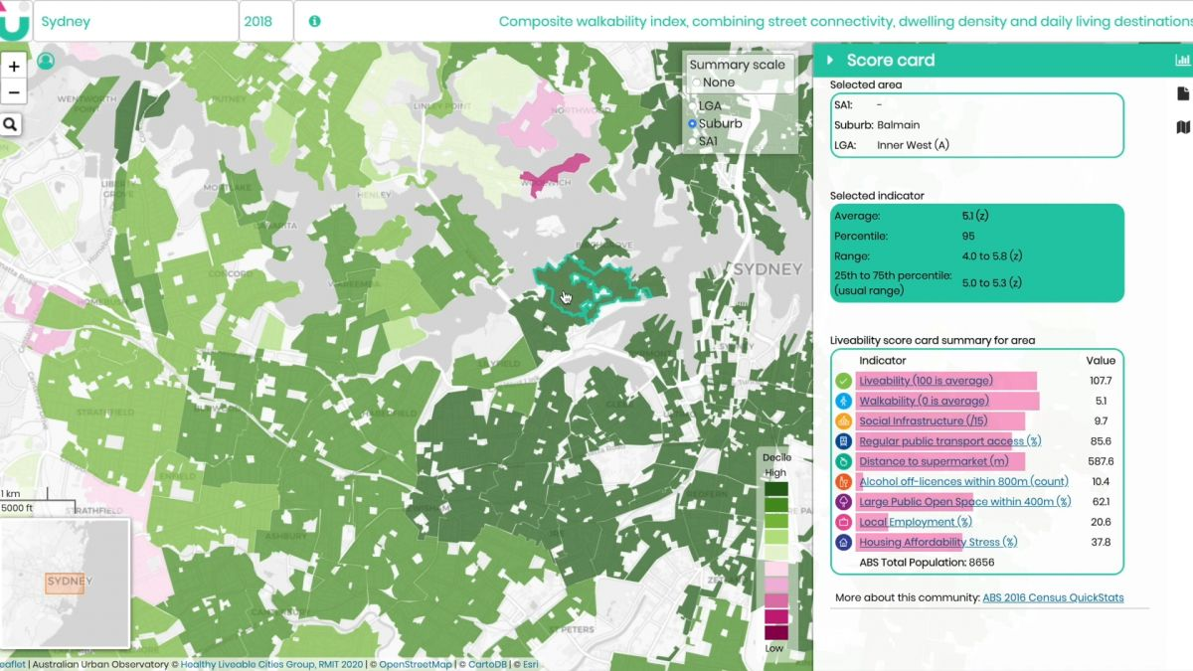
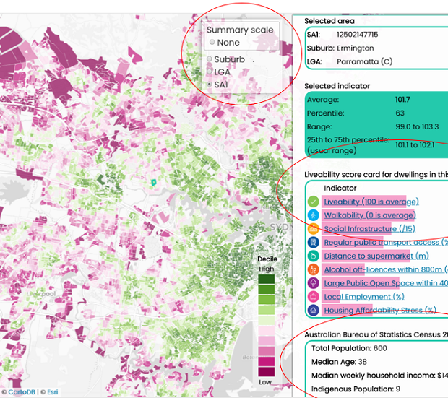
لقطات صورية للمنصة (1/ 2)
4- تجربة المستخدم
تقدم منصة المرصد الحضري الأسترالي خرائط مكانية للأحياء والضواحي ومناطق الحكومات المحلية
تحويل البيانات إلى صور مرئية
شمولية البيانات
ج
أ
من خلال اختيار الأحياء أو الضواحي أو مناطق الحكومات المحلية، يمكن تقييم قيم كل من مؤشرات قابلية العيش.
خريطة تقارن الأحياء في ولاية فيكتوريا باستخدام الخرائط المكانية لنظام المعلومات الجغرافية بهدف عرض بيانات حول الصحة العامة في المجالات الرئيسية لمحور قابلية العيش.
8
Notes:
https://map.auo.org.au/#observatory
https://www.domain.com.au/news/liveability-is-about-more-than-just-lifestyle-melbourne-planning-experts-926519/
https://prevention.health.vic.gov.au/blog/posts/new-digital-platform-maps-health-and-liveability-across-victorian-cities

Slide 9
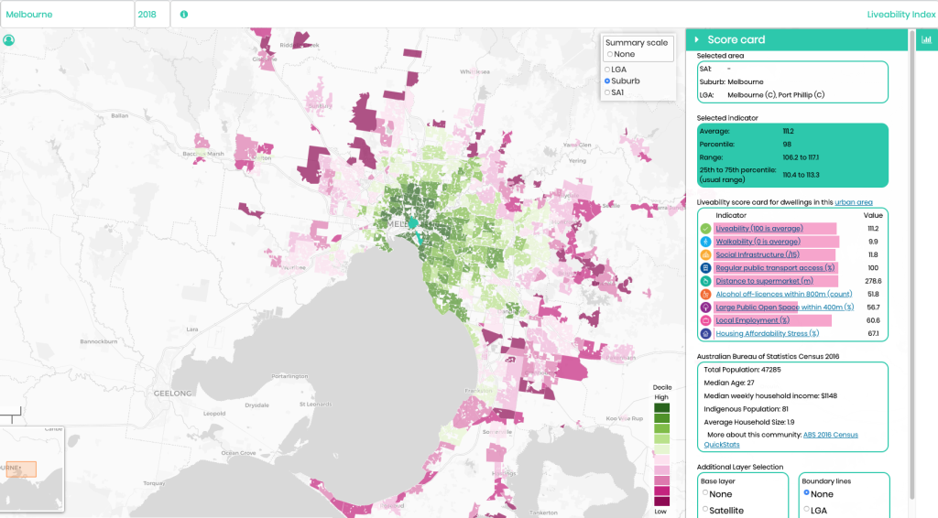
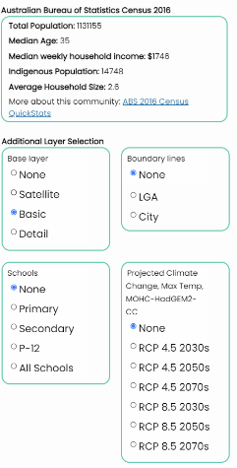
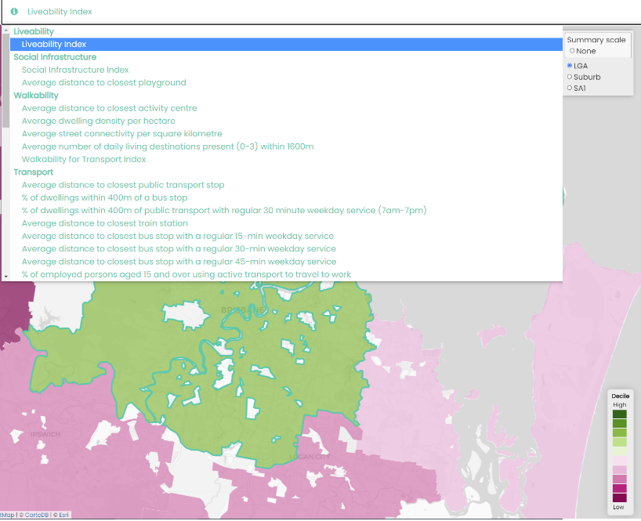
لقطات صورية للمنصة (2/ 2)
4- تجربة المستخدم
سهولة الاستخدام
سهولة التنقل
ز
و
خريطة توضح الضواحي الداخلية في مدينة ملبورن التي حصلت على تصنيف ضمن أفضل الضواحي في محور قابلية العيش، بينما سجلت معظم الضواحي الطرفية تصنيفات ضعيفة. وتتيح المنصة إجراء مقارنات مرئية على مستوى المدينة، إلا أنها لا تدعم المقارنة بين المدن أو اختيار المدينة على الخرائط.
تأتي خيارات التنقل بصورة يسهل العثور عليها وتحديدها، مثل القائمة المنسدلة لاختيار المدينة والمؤشر (الموجودة في أعلى الصورة) وأزرار اختيار المستويات المختلفة من التفاصيل (الموجودة على يمين الصورة)
9
Notes:
https://map.auo.org.au/#observatory
https://www.domain.com.au/news/liveability-is-about-more-than-just-lifestyle-melbourne-planning-experts-926519/
https://prevention.health.vic.gov.au/blog/posts/new-digital-platform-maps-health-and-liveability-across-victorian-cities

Slide 10

الشراكات
الشراكات
يرتبط المرصد بشبكة شراكات واسعة مع مختلف الجهات الحكومية والمؤسسات، وتؤثر أبحاثه على المجتمعات الأسترالية بشكل مباشر
المجتمعات
الأوساط الأكاديمية
القطاع الخاص
القطاع العام
يعمل المرصد على المؤشرات على مستوى المجتمع، ويوفر معلومات عن عوامل مثل التعليم والتوظيف والصحة والإسكان والبنية التحتية والنقل
تم تصميم المؤشرات لتدعيم السياسات العامة والتخطيط بالأدلة وتوسيع نطاق المناقشات المجتمعية حول القضايا المهمة في جميع أنحاء أستراليا إضافة إلى تحقيق التنمية المستدامة في المستقبل
يقع مقر المرصد داخل مركز الأبحاث الحضرية التابع لجامعة معهد ملبورن الملكي للتكنولوجيا، ويستفيد من الأبحاث التي أجرتها الجامعة خلال سنوات متعددة
يبرم المرصد شراكات برسوم مع العديد من المؤسسات في القطاع الخاص التي يمكنها استخدام بياناته لدعم المشاركة والتخطيط واتخاذ القرار
تتوفر جميع مؤشرات الضواحي والأحياء من خلال هذه الشراكات مع المرصد، ولا يتاح للجمهور إلا مؤشر قابلية العيش ومؤشر البنية التحتية الاجتماعية
يحصل المرصد على التمويل من خلال الهيئات الحكومية مثل المجلس الوطني للأبحاث الصحية والطبية
يبرم المرصد شركات مع الحكومات المحلية والبلديات لدعم خططهم في مجال التنمية الحضرية
يعمل المرصد مع الحكومات سواءً على المستوى المحلي أو مستوى الولاية أو المستوى الفيدرالي بالإضافة إلى الإدارات الصحية على مختلف المستويات
Notes:
https://communityindicators.net/indicator-projects/australian-urban-observatory/
https://www.theurbandeveloper.com/articles/rmit-software-maps-liveability-in-australian-cities
https://geoscape.com.au/wp-content/uploads/2021/05/GNAF-Product-Description.pdf

Slide 11
الدروس المستفادة
الدروس المستفادة
أنشأ المرصد مؤشراته من خلال أكثر من 8 سنوات من الأبحاث المتعلقة بالروابط بين البيئة الحضرية والصحة، مع التركيز على تجارب الأشخاص الذين يعيشون في البيئات الحضرية. والمنظور الأساسي هو أن المجتمعات المختلفة لديها تركيز على مجالات مختلفة. فعلى سبيل المثال، قد يزيد اهتمام حي داخل المدينة بإمكانية الوصول إلى الأماكن العامة المفتوحة، في حين أن إحدى المناطق النامية (مثل الضاحية) قد يزيد اهتمامها بإمكانية المشي
يعمل المرصد مع العديد من أنواع المؤسسات المختلفة بما يشمل الحكومات سواءً على المستوى المحلي أو مستوى الولاية أو المستوى الفيدرالي، إضافة إلى الإدارات الصحية وأقسام التخطيط الاستراتيجي، والمطورين والاستشاريين والمصممين والصحفيين
يستخدم المرصد مجموعة من التدابير الداخلية لتحقيق النجاح في كل من كمية البيانات التي يتم جمعها والنتائج التي يتم التوصل إليها على مستوى السياسات والبيئة. وينصب تركيز المرصد على تأثير المعرفة الناتجة من الأبحاث، وهذه هي الطريقة التي يمكن من خلالها ترجمة ما يُتوصل إليه من فهم إلى مشاريع حقيقية على أرض الواقع وكذلك إدخال التغيرات على التصورات
يستخدم المرصد أنواعاً مختلفة من التقنيات لجمع البيانات ومعالجتها وتحليلها. وقد أبرم المرصد أيضاً شراكة مع مشروع «الأدوات والموارد الوطنية للتعاون في الأبحاث الإلكترونية» (NeCTAR) ومبادرة «الموارد المشتركة لبيانات الأبحاث الأسترالية» (ARDC)، كما يستخدم البنية التحتية الإلكترونية والمنصات والخدمات وأدوات الحوسبة السحابية التي يوفرها كل من المشروع والمبادرة.
Notes:
Katherine Murray <katherine.murray@rmit.edu.au>, Partnerships & Development officer at Australian Urban Observatory

